Slide 1



Java面向对象程序设计
第3章
运算符、表达式与语句
计算机学院

Slide 2
核心要点
1
运算符与表达式
2
控制语句
3
跳转语句
4
控制语句的应用
5
总结与提示

Slide 3
1.运算符与表达式
Java提供了丰富的运算符，如算术运算符、关系运算符、逻辑运算符、位运算符等。
Java语言中的绝大多数运算符和C语言相同，基本语句，如条件分支语句、循环语句等也和C语言类似，因此，本章就主要知识点给予简单的介绍 。

Slide 4
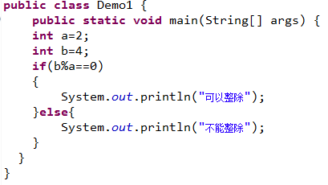

1. 运算符表达式
算术运算符
%运算可以得到两个数的余数
编写一个java程序判断两个数是否能够整除
+ | — | * | / | %
加 | 减 | 乘 | 除 | 取模

Slide 5
1. 运算符表达式
算术混合运算的精度
java中数据类型的精度从“低”到“高”排列的顺序是：
  byte short char int long float double
Java在计算算术表达式的值时,使用下列计算精度规则：
  如果表达式中有双精度浮点数（double型数据），则按双精度进行运算.
  如果表达式中最高精度是单精度浮点数（float型数据），则按单精度进行运算.
  如果表达式中最高精度是long型整数，则按long精度进行运算.
  如果表达式中最高精度低于int型整数,则按int精度进行运算.
  char型数据和整型数据运算结果的精度是int。
例如：5/2的结果是2，要想得到2.5,必须写成5.0/2或5.0f/2。
例如：byte x=7; 则执行表达式 ‘B’+x; 的结果是int型。

Slide 6
1. 运算符表达式
算术运算符
这两个运算符比较特殊，请大家思考一下：
int a=90;
a++;
这时，a等于多少？
int b=89;
b--;
这时，b等于多少？
++ | --
自加 | 自减

Slide 7
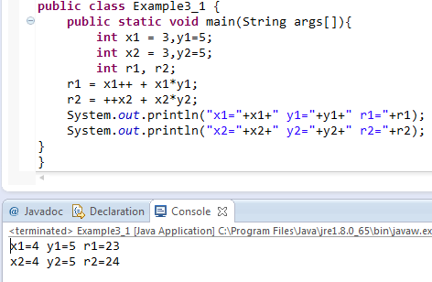
1. 运算符表达式
例题：

Slide 8
1. 运算符表达式
关系运算符和表达式
运算符 | 名称 | 例 | 结果
> | 大于 | 1>2 | false
>= | 大于等于 | 1>=2 | false
< | 小于 | 1<2 | true
<= | 小于等于 | 1<=2 | true
== | 等于 | 1==2 | false
!= | 不等于 | 1!=2 | true

Slide 9
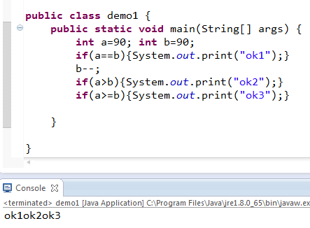
1. 运算符表达式
案例：

Slide 10
1. 运算符表达式
逻辑运算符和表达式
运算符 | 名称 | 说明
&& | 与运算符 | 逻辑与
|| | 或运算符 | 逻辑或
! | 非运算符 | 逻辑取反
^ | 异或运算符 | 逻辑异或

Slide 11
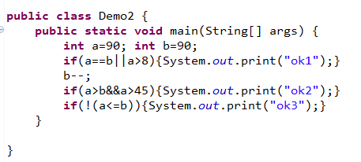

1. 运算符表达式
案例：

Slide 12
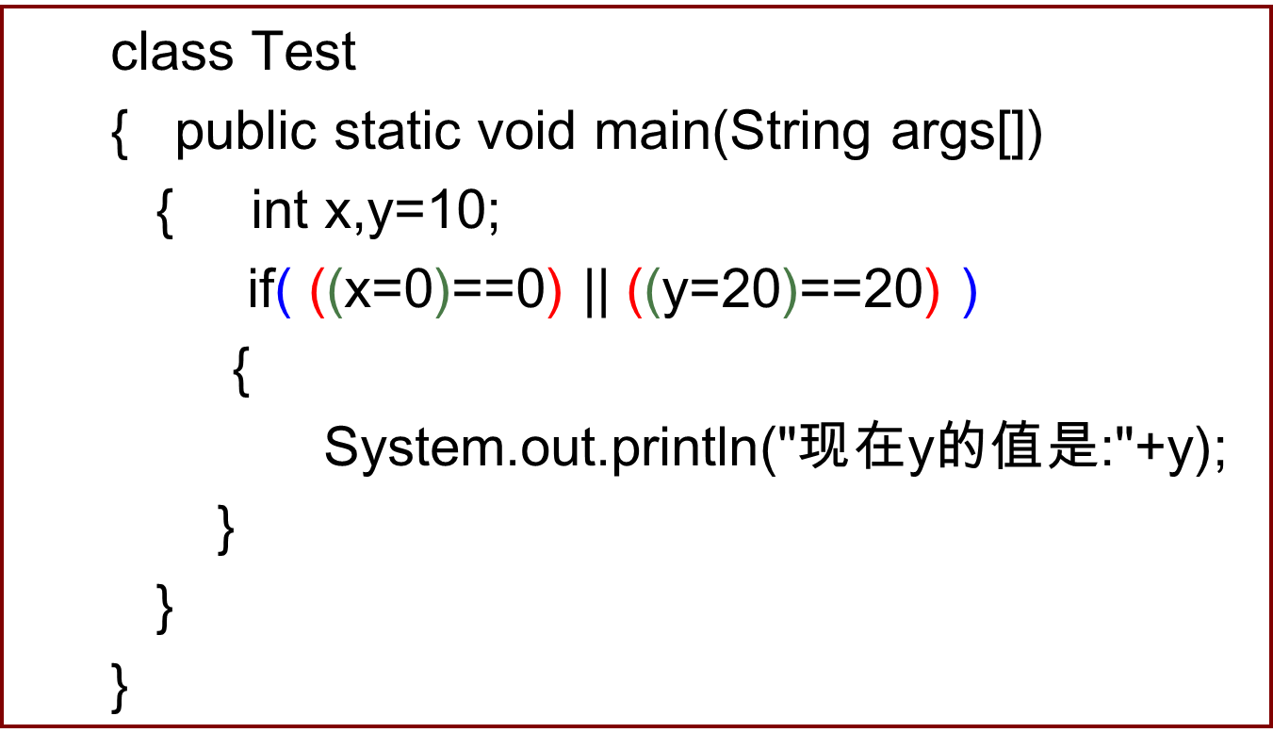
1. 运算符表达式
&&，||也称短路运算符
  当前面的表达式op1的值为false时，&&运算符在运算时就不再去计算op2表达式的值；当op1为true时，||运算符就不再计算op2的值。（op1&&op2；op1||op2）。

Slide 13
1. 运算符表达式
其他运算符
运算符 | 名称 | 例子 | 说明
+= | 加简捷赋值运算符 | i+=8 | i=i+8
-= | 减简捷赋值运算符 | i-=8 | i=i-8
*= | 乘简捷赋值运算符 | i*=8 | i=i*8
/= | 除简捷赋值运算符 | i/=8 | i=i/8
%= | 取模简捷赋值运算符 | i%=8 | i=i%8

Slide 14
1. 运算符表达式
其他运算符
运算符 | 名称 | 说明
&& | 条件与运算符 | 当左边的表达式计算结果为false时，将不再运算右面的表达式；反之都运算
|| | 条件或运算符 | 当左边的表达式计算结果为true时，将不再运算右面的表达式；反之都运算
& | 无条件与运算符 | 左右表达式都运算
| | 无条件或运算符 | 左右表达式都运算

Slide 15
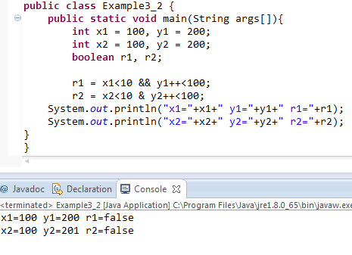
1. 运算符表达式
例题

Slide 16
1. 运算符表达式
instanceof 运算符
  是二目运算符，左面的操作元是一个对象；右面是一个类。当左面的对象是右面的类或子类创建的对象时，该运算符运算的结果是true ，否则是false。
  例题：
class Test
{ public static void main (String argv[])
{ String s=new String(“abc”);
if(s instanceof String)
System.out.println(“s is a string”);
B b=new B();
if(b instanceof Object)
System.out.println("b is definitedly an object");
}
}

Slide 17
1. 运算符表达式
三目条件运算符的语法为：
表达式1？表达式2：表达式3
用if语句可以表示为：
if（表达式1成立）{
return 表达式2；
}else{
return 表达式3；
}
字符串连接符
字符串1+字符串2

Slide 18
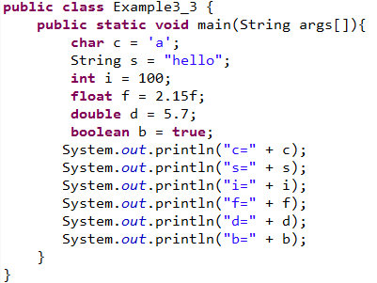
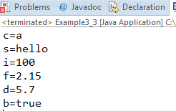
1. 运算符表达式
例题

Slide 19
1. 运算符表达式
运算符优先级
运算符 | 优先级
类型转换 | 最高
++、--
！
*、/、%
+、-
>、>=、<、<=
==、!=
&
|
&&
||
=、+=、-=、*=、/= | 最低

Slide 20
1. 运算符表达式
Java的表达式就是用运算符连接起来的符合Java规则的式子。
运算符的优先级决定了表达式中运算执行的先后顺序。
在编写程序时尽量使用括号（）运算符号来实现想要的运算次序，以免产生难以阅读或含糊不清的计算顺序。
运算符的结合性决定了具有相同级别运算符的先后顺序 。

Slide 21
2.语句概述
Java里的语句可分为以下六类
  方法调用语句：如：System.out.println(" Hello");
  表达式语句：表示式尾加上分号。比如赋值语句：x=23;
  复合语句：可以用{ }把一些语句括起来构成复合语句，
    如：{ z=123+x;
    System.out.println("How are you");
    }
  空语句：一个分号也是一条语句，称做空语句。
  控制语句：控制语句分为条件分支语句、开关语句和循环语句。
  package语句和 import语句：它们和类、对象有关，将在第4章讲解。

Slide 22
3. if语句
条件分支语句按着语法格式可细分为三种形式：
  if语句
  if-else语句
  if-else if- ……- else if -else 语句

Slide 23
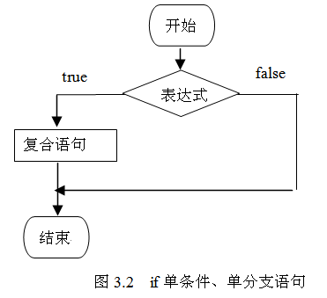
3.1 if语句
if语句是单条件分支语句，即根据一个条件来控制程序执行的流程。
  if 语句的语法格式：
  if（表达式）{
  若干语句
  }
注：表达式的值必须是boolean型的；不能用0代表false；用1代表true；

Slide 24
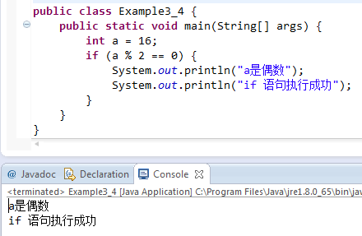
3.1 if语句
例:

Slide 25
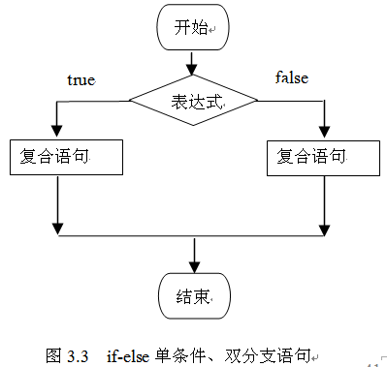
3.2 if-else语句
if-else 语句是双条件分支语句，即根据一个条件来控制程序执行的流程。
  if-else 语句的语法格式：
  if（表达式） {
  若干语句
  }
  else {
  若干语句
  }

Slide 26
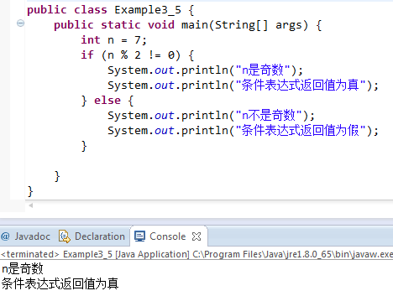
3.2 if-else语句
例:

Slide 27
3.2 if-else语句
当条件为多个时，Java提供了专门的多分支if-else语句以实现条件的多重选择，语法如下：
if(条件表达式1){
功能代码块1;
}else if(条件表达式2){
功能代码块2;
}else if(条件表达式3){
功能代码块3;
… …
}else{
功能代码块n;
}
  else if是else和if两个关键字，中间使用空格进行间隔

Slide 28
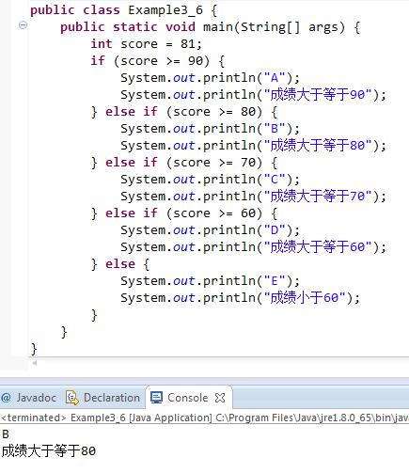
3.2 if-else语句
例:

Slide 29
3.3 switch语句
语法格式：
switch(表达式){
case 值1:
功能代码1;
[break;]
case 值2:
功能代码2;
[break;]
……
case 值n:
功能代码n;
[break;]
default:
功能代码others;
}
语法说明：
  1.表达式的类型只能为byte、short、char、int和枚举类型；
  2. case语句是标号语句，只确定程序的入口；
  3. 值1、值2……值n只能为常数或常量，不能为变量；
  4. 功能代码部分可以写任意多句；
  5. break关键字结束switch语句，为可选项；
  6. default语句功能类似于if-else语句中的else。

Slide 30
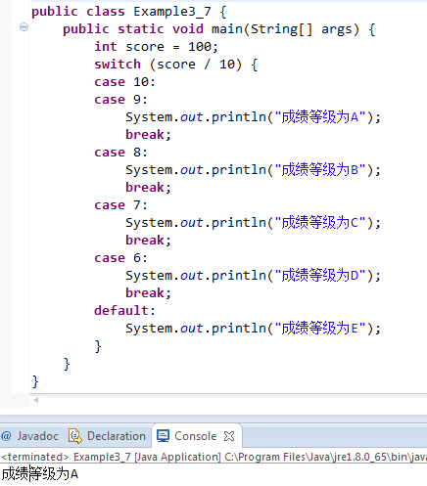
3.3 switch语句
例:

Slide 31
4.1 for语句
语法格式：
for(表达式1;表达式2;表达式3){
循环体;
}
语法说明：
  1. 表达式1用于初始化，一般书写变量初始化的代码，它在for语句中执行且只执行一次。表达式1可以为空；
  2. 表达式2是循环条件，要求必须为布尔类型，如果该条件为空，则默认为true，即条件成立；
  3. 表达式3为迭代语句，是指循环变量变化的语句，一般书写i++、i--这样的结构。该语句可以为空。
  4. 循环体指循环重复执行的功能代码。
  5. 花括号{}不是必须的，当循环体部分只有一条语句时可以省略。

Slide 32
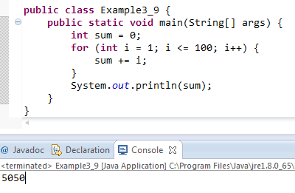
4.1 for语句
例:

Slide 33
4.1 for语句
for语句与数组
JDK1.5后,对for语句的功能给予扩充、增强，以便更好地遍历数组。语法格式如下：
  for(声明循环变量：数组的名字) {
  ……
  }
其中，声明的循环变量的类型必须和数组的类型相同。这种形式的for语句类似自然语言中的“for each”语句，为了便于理解上述for语句，可以将这种形式的for语句翻译成“对于循环变量依次取数组的每一个元素的值”。

Slide 34
4.1 for语句
分别使用for语句的传统方式和改进方式遍历数组
public class Example3_8 {
public static void main(String args[]) {
int a[] = {1,2,3,4};
char b[] = {'a','b','c','d'};
for(int n=0;n<a.length;n++) { //传统方式
System.out.println(a[n]);
}
for(int n=0;n<b.length;n++) { //传统方式
System.out.println(b[n]);
}
for(int i:a) { //循环变量i依次取数组a的每一个元素的值(改进方式)
System.out.println(i);
}
for(char ch:b) { //循环变量ch依次取数组b的每一个元素的值(改进方式)
System.out.println(ch);
}
}
}

Slide 35
4.2 while语句
语法格式:
while(循环条件){
循环体;
}
语法说明：
  1. 循环条件的类型为布尔类型，指循环成立的条件；
  2. 花括号{}不是必须的，当循环体中只有一条语句时，可以省略；
  3. 循环体是需要重复执行的代码。

Slide 36
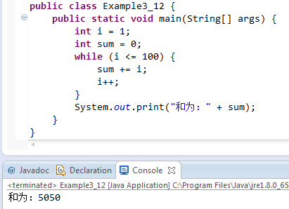
4.2 while语句
例:

Slide 37
4.3 do-while语句
语法格式:
do{
循环体;
}while(循环条件);
语法说明：
1.循环体是重复执行的代码部分，循环条件要求是布尔类型，值为true时执行循环体，否则循环结束，最后整个语句以分号结束；
  2.do-while语句是 “先循环再判断”的流程控制结构。
别忘了分号！

Slide 38
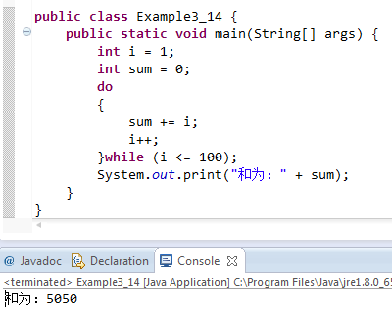
4.3 do-while语句
例:

Slide 39
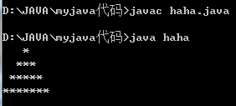
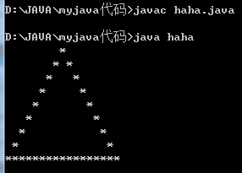
4.3 do-while语句
例:编写一个程序可以接收一个整数表示层数，画出一个金字塔。
public class haha
{
public static void main(String[] args)
{
int lay=4;
for (int i=1;i<=lay ;i++ )
{
for (int a=1;a<=lay-i ;a++)
{
System.out.print(" ");
}
for (int b=1;b<=2*i-1 ;b++)
{
System.out.print("*");
}
System.out.println();
}
}
}
练习：画出一个空心的金字塔，如右图。

Slide 40
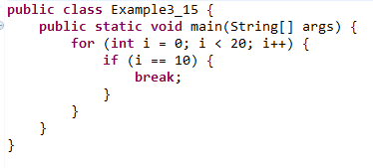
5.1 break语句
例:break语句的简单练习
功能:
该循环在变量i的值等于10时，执行break语句，结束整个循环。

Slide 41
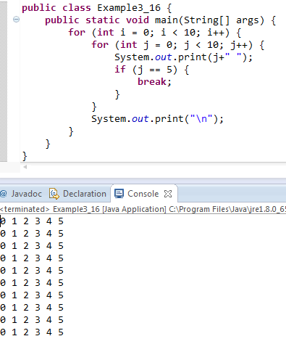
5.1 break语句
例:break语句在循环嵌套中的使用

Slide 42
5.1 break语句
如果需要中断break语句所在循环以外的其他循环，怎么办呢？
  使用标签语句来标识外部循环的位置，然后结合break语句跳出外部循环。
带标签的break语句的语法格式：
break 标签名；

Slide 43
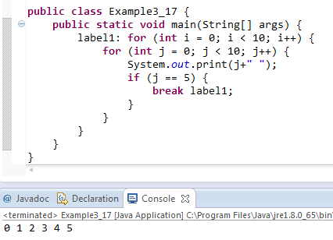
5.1 break语句
例:带标签的break语句

Slide 44
5.2 continue语句
continue语句与break语句的区别：
  continue语句只跳出本次循环，但还要继续执行下一次循环；
  break语句则完全跳出它所在或所标记的循环。

Slide 45
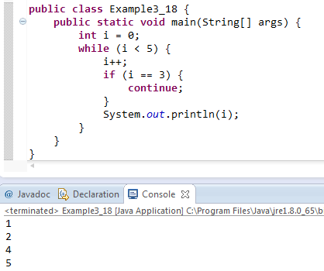
5.2 continue语句
例 continue语句的简单使用
为什么没有输出3呢？

Slide 46
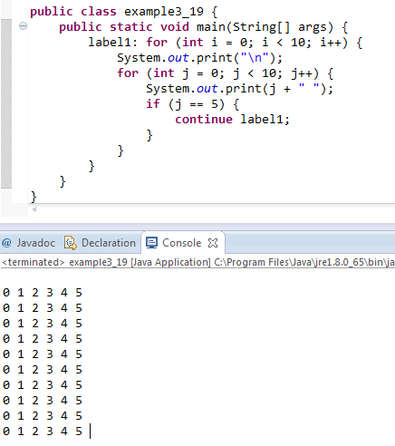
5.2 continue语句
例 带标签的continue语句

Slide 47

6.控制语句应用的综合案例
水仙花数
乘法表
求两个自然数的最大公约数
百元百鸡问题
打印图形
质数判断

Slide 48
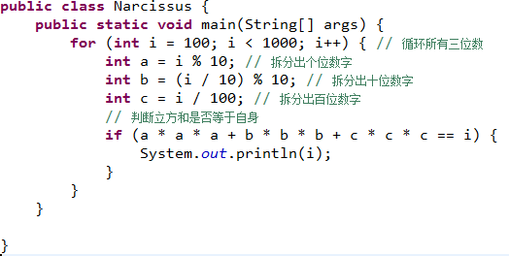
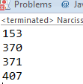
6.控制语句应用的综合案例
水仙花数

Slide 49
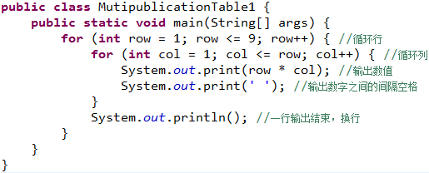
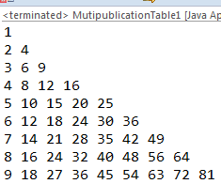
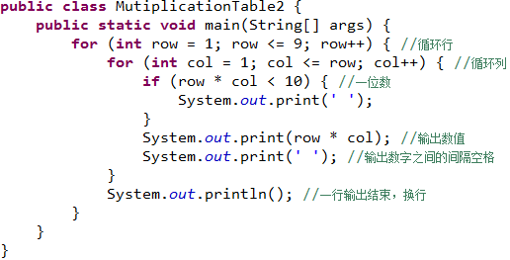
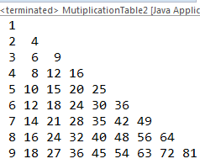
6. 控制语句应用的综合案例
乘法表

Slide 50
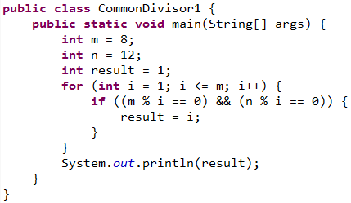
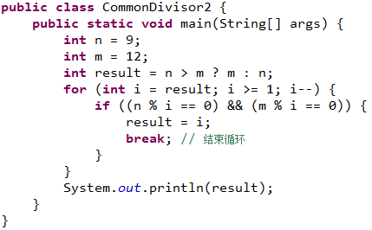


6. 控制语句应用的综合案例
求两个自然数的最大公约数

Slide 51
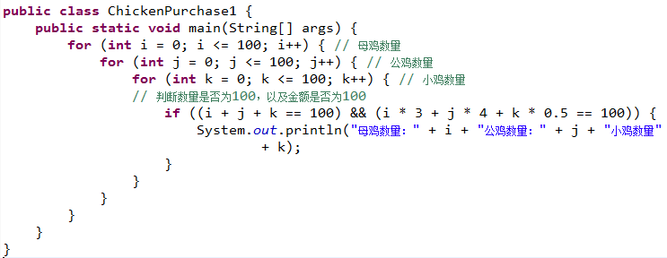

6. 控制语句应用的综合案例
百元百鸡问题

Slide 52
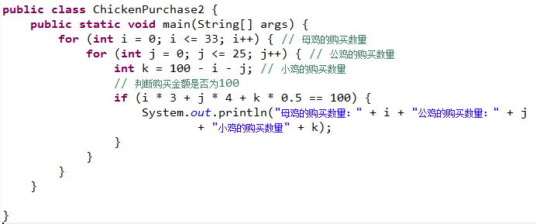

6. 控制语句应用的综合案例

Slide 53
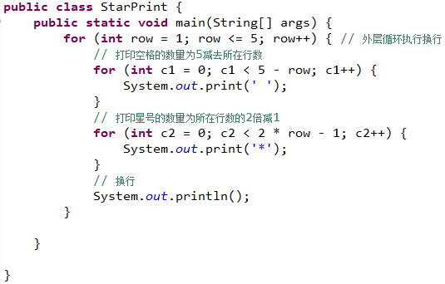
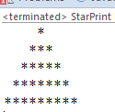
6. 控制语句应用的综合案例
打印图形

Slide 54
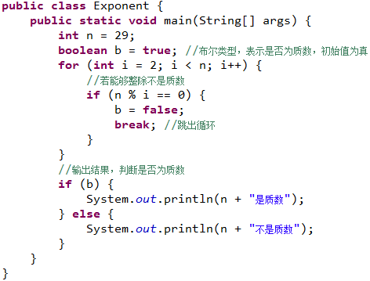

6. 控制语句应用的综合案例
质数判断

Slide 55
总结
1 Java提供了丰富的运算符，学会各种运算符的使用.
2 Java语言控制语句分为条件控制语句和循环控制语句.
3 Java提供了遍历数组的循环语句.

Slide 56
练习题
if-else语句中若出现多个if和else，应该如何配对？
switch语句从哪开始执行？如果不结合break语句一起使用会产生什么问题？
while循环和do-while循环的区别有哪些？
break语句和continue语句的区别与联系是什么？

